Slide 1
ERİŞKİN DİYABETLİ BİREYLER İÇİN
EĞİTİM SETİ - 1
GENEL BİLGİLER - DİYABET NEDİR?
BESLENME TEDAVİSİ

Slide 2
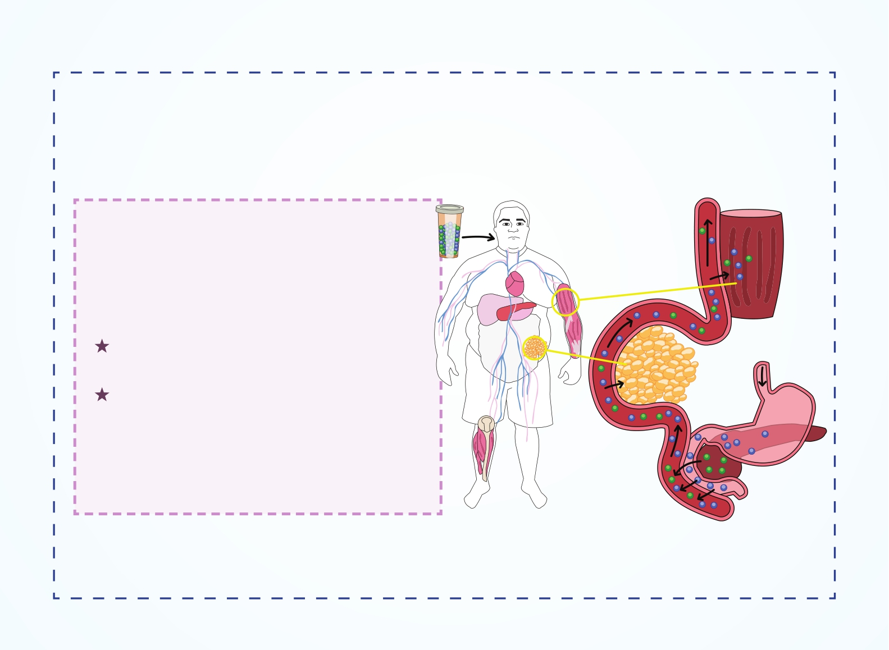
GENEL BİLGİLER
DİYABET NEDİR?
Diyabet, kandaki şeker (glukoz)
düzeyini dengeleyen insülin
hormonunun;
Eksikliği ve/veya
Yeterince salgılanmasına
rağmen, vücutta kullanılamaması
sonucu oluşan kronik bir
metabolizma bozukluğudur.

Slide 3
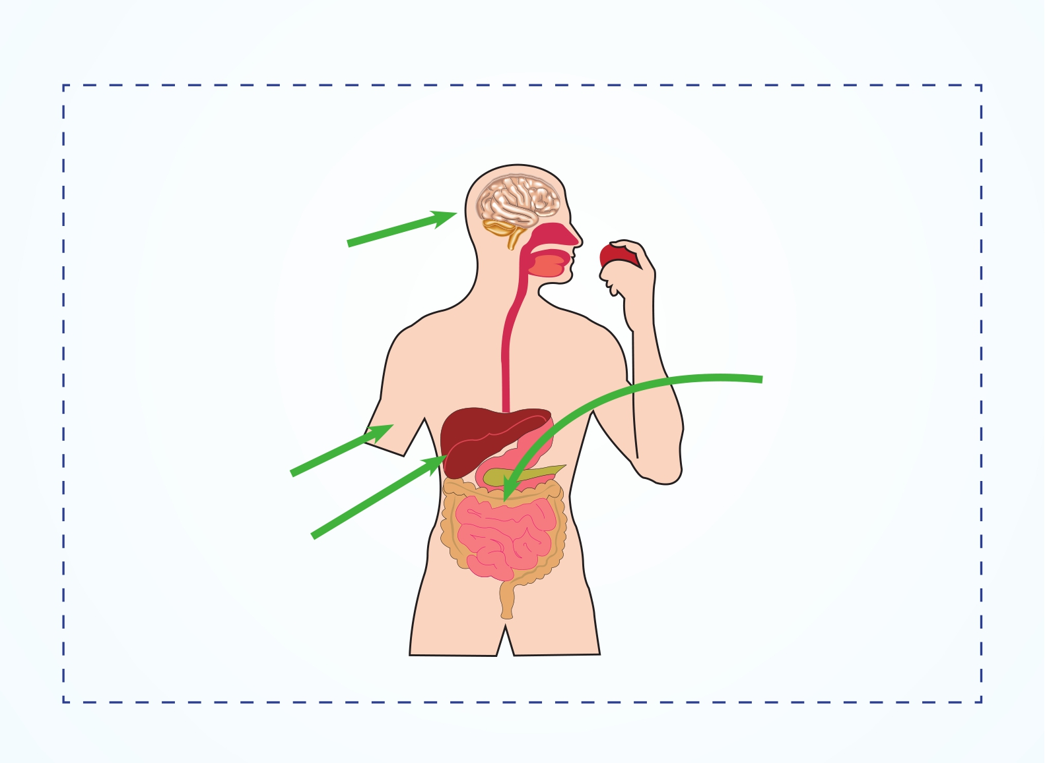
KARBONHİDRATLAR VÜCUTTA NASIL KULLANILIR?
Beyin glukozu
depolamaz fakat
sürekli olarak
harcar
Karbonhidratlı
besinler ince
barsaklardan
ve kaslarda
GLİKOJEN olarak
depolanır
emilerek GLUKOZ

Slide 4
İNSÜLİN GLUKOZUN HÜCRE İÇİNE GİRMESİNİ SAĞLAYAN
ANAHTAR HORMONDUR
Hücre
Enerji
İnsülin
Glukoz
(şeker)
Enerji

Slide 5
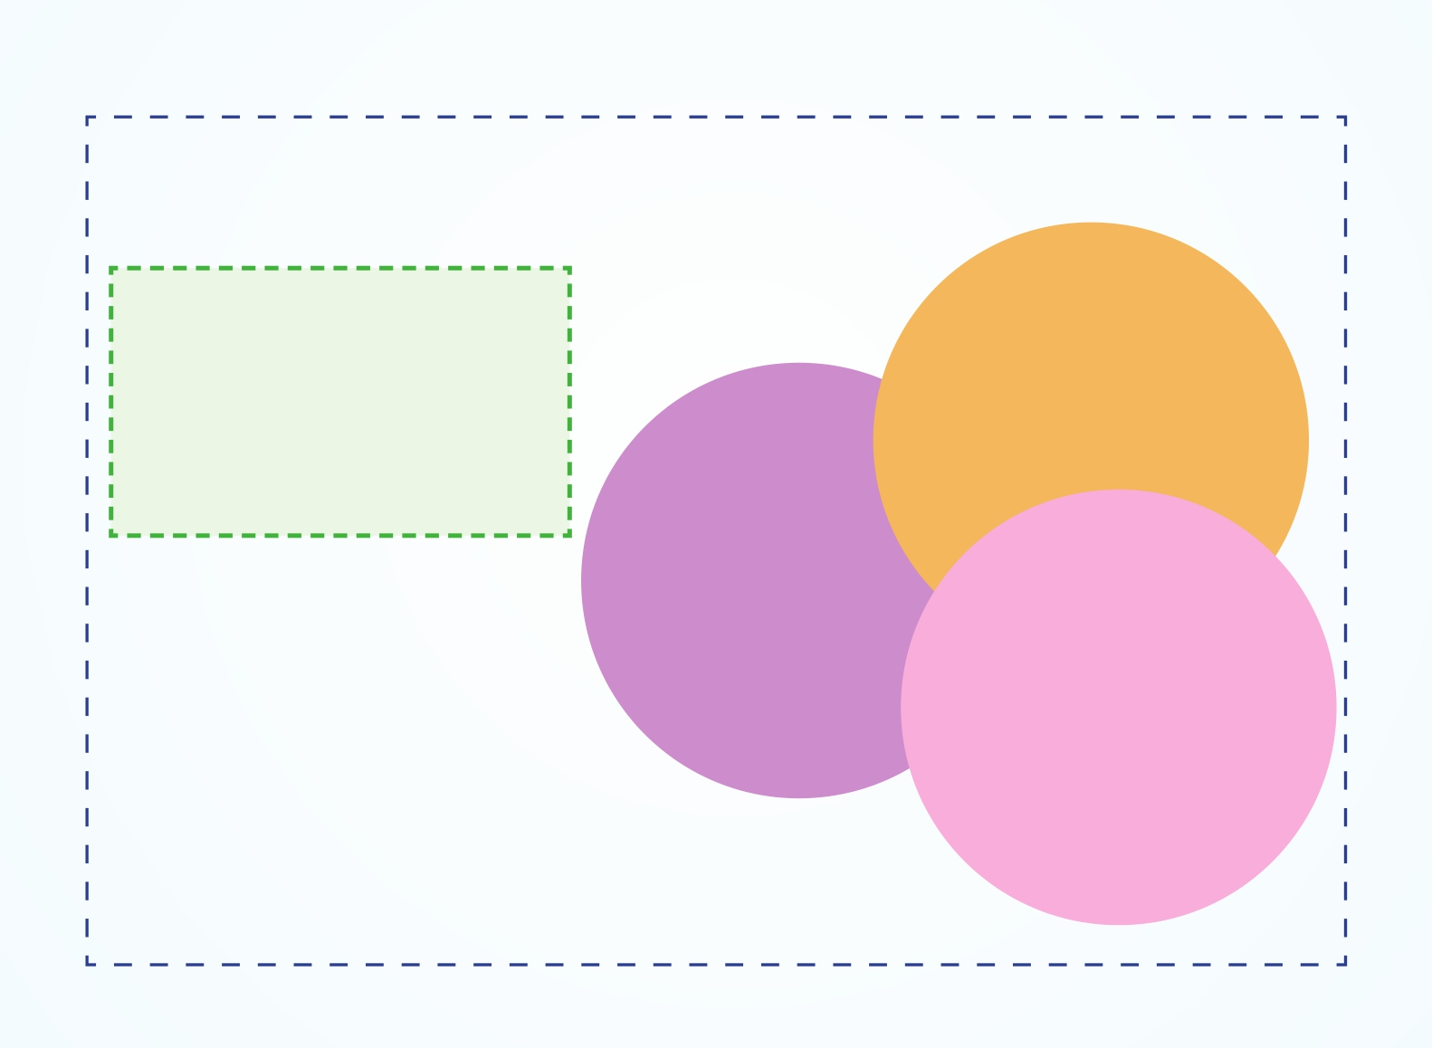
DİYABET TANISINDA ÜÇ FARKLI TEST KULLANILABİLİR
Ayrıca rastgele kan şekeri
iki farklı günde ≥200 mg/dl
üzerinde bulunursa diyabet
tanısı konulabilir.
OGTT 2. saat
kan şekeri
≥200 mg/dl
Açlık Kan Şekeri
≥126 mg/dl
HbA1c
≥%6,5

Slide 6
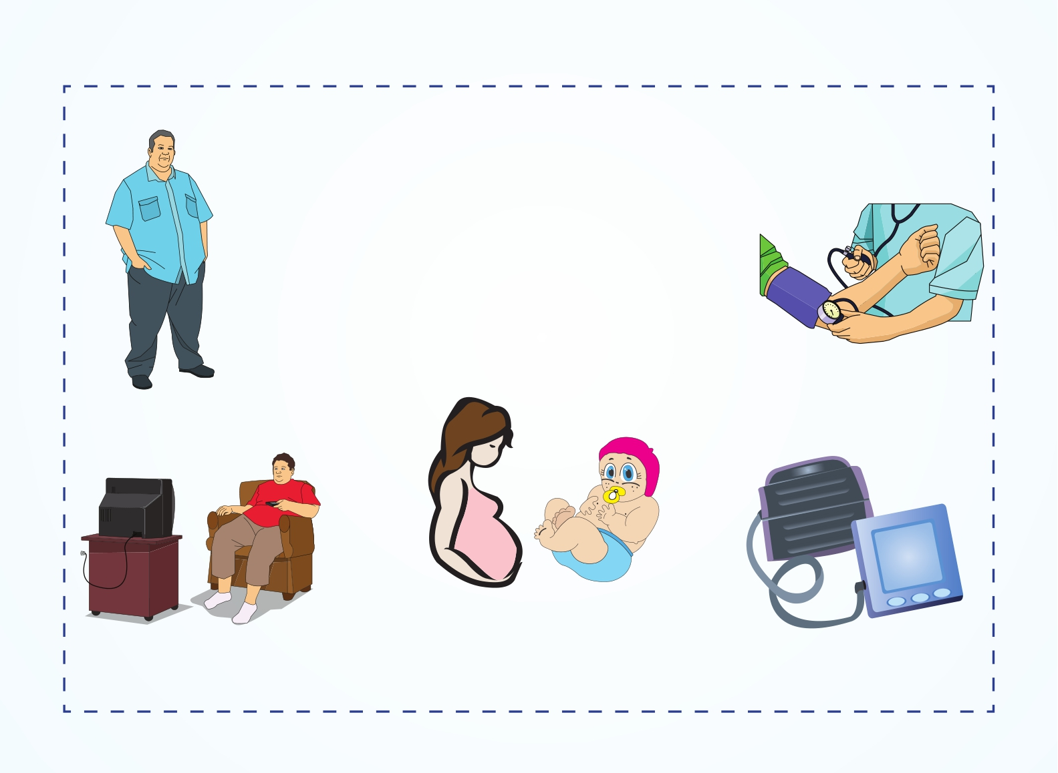
KİMLERDE DİYABET RİSKİ VARDIR?
Birinci derece akrabalarında diyabet bulunan kişilerde,
Kan yağları yüksek olanlarda,
Daha önceden gizli diyabet tanısı almış olanlarda,
Uyku-apne sendromu olan kişilerde,
Polikistik over sendromu olan kadınlarda,
Erken yaşta kalp-damar hastalığı başlamış olan kişilerde.
Şişman olan, sık acıkan
ve hızlı kilo alanlarda
Gebelik diyabeti tanısı almış
ya da 4 kg’nin üstünde bebek
Sağlıksız beslenenlerde,
doğurmuş olan kadınlarda
hareketsiz yaşayanlarda
Hipertansiyon
olanlarda

Slide 7
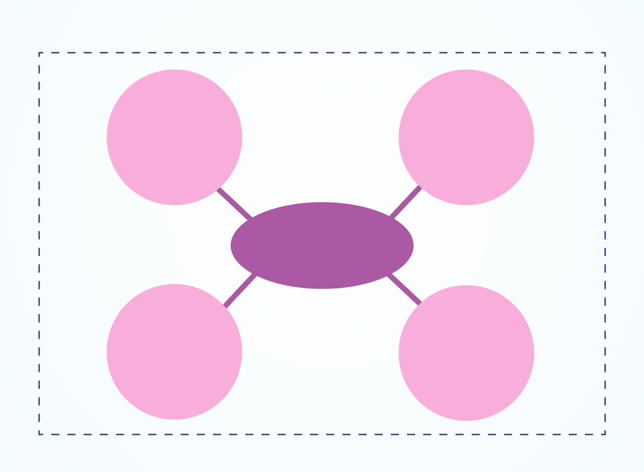
Gestasyonel
diyabet
(Gebelikte görülen
geçici diyabet)
Tip 1 diyabet
(İnsülin eksikliği
veya yokluğu)
KAÇ TİP
DİYABET VARDIR?
Diğer bazı
Tip 2 diyabet
(İnsülin yetersizliği
veya etkisizliği)
durumlara eşlik
eden
diyabet

Slide 8
Tip 1 Diyabet
Tip 2 Diyabet
Tüm Diyabetlilerin %5-10’u Tüm Diyabetlilerin %90-95’i
Genç
Yaş
40 yaş
ve üzeri
Zayıf Kilo Kilolu-şişman
İnsülin
Eksikliği
Ani
Başlar
İnsülin
Oluşum
Başlangıç
Tedavi
İnsülin direnci
ve kısmi
insülin eksikliği
Yavaş
Şeker düşürücü
haplar ve gerekirse
Mekanizması
insülin

Slide 9
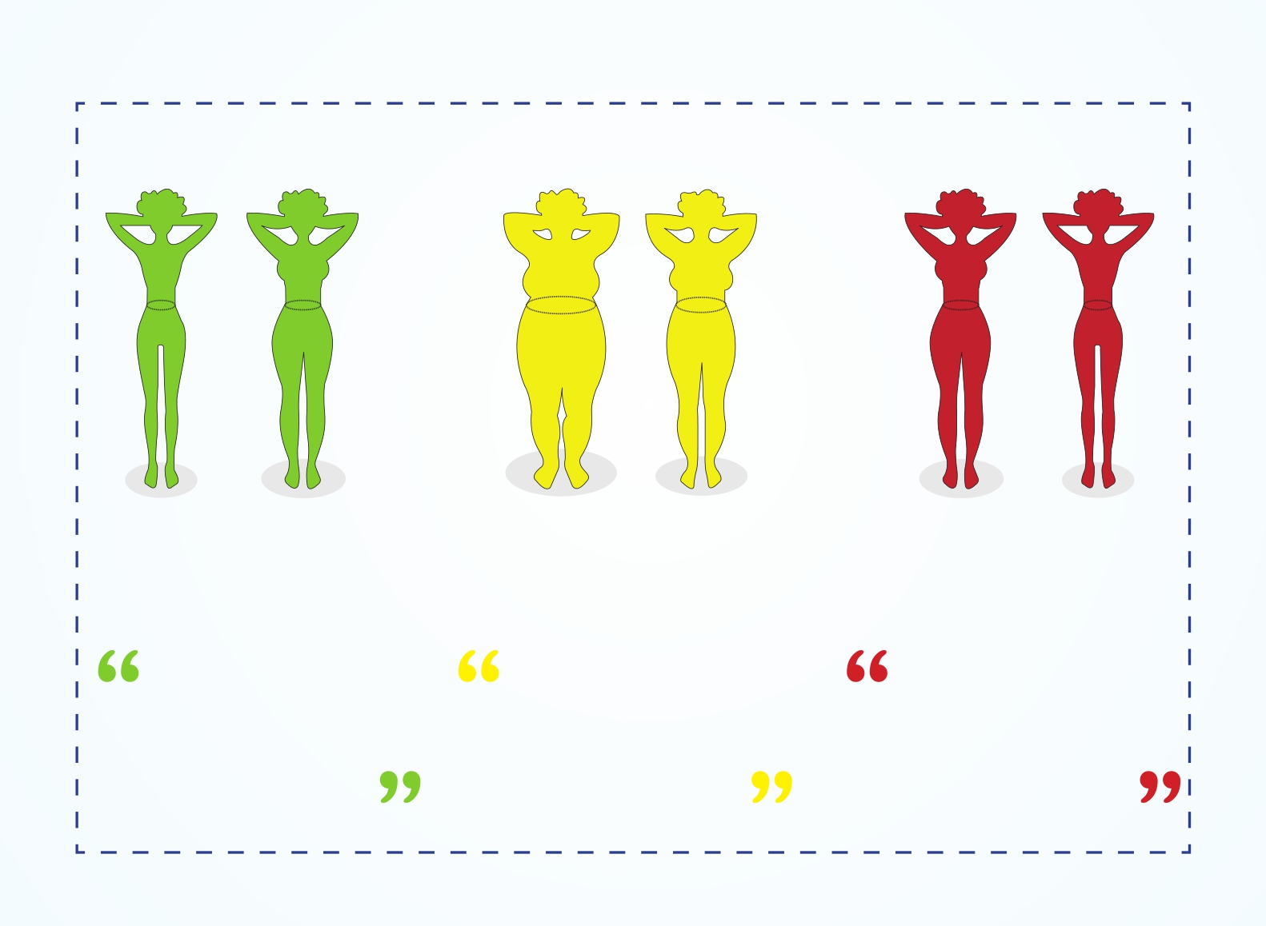
TİP 2 DİYABETİN DOĞAL SEYRİ
Genetik
Yatkınlık
Reaktif
Hipoglisemi
Prediyabet /
Gizli Diyabet
Erken Klinik
Diyabet
İleri Klinik
Dönem
Geç Klinik
Dönem
Genetik yatkınlık,
çevresel etmenler, diğer riskler.
Ateroskleroz, hiperglisemi,
hipertansiyon.
Obezite, insülin
direnci.
Uzun Dönem Sorunları:
Körlük, böbrek
yetmezliği, kalp damar
hastalığı, uzuv kaybı.
Fazla enerji alımı-az
enerji harcaması.

Slide 10
GESTASYONEL DİYABET (GEBELİK DİYABETİ)
Gebeliklerin %2-8’inde görülür.
Daha önceden diyabeti olmayan kadınlarda
gebelik sırasında ortaya çıkan diyabet şeklidir.
Çoğu kez gebeliğin son üç ayında ortaya çıkar.
Genellikle doğumdan sonra düzelir.

Slide 11
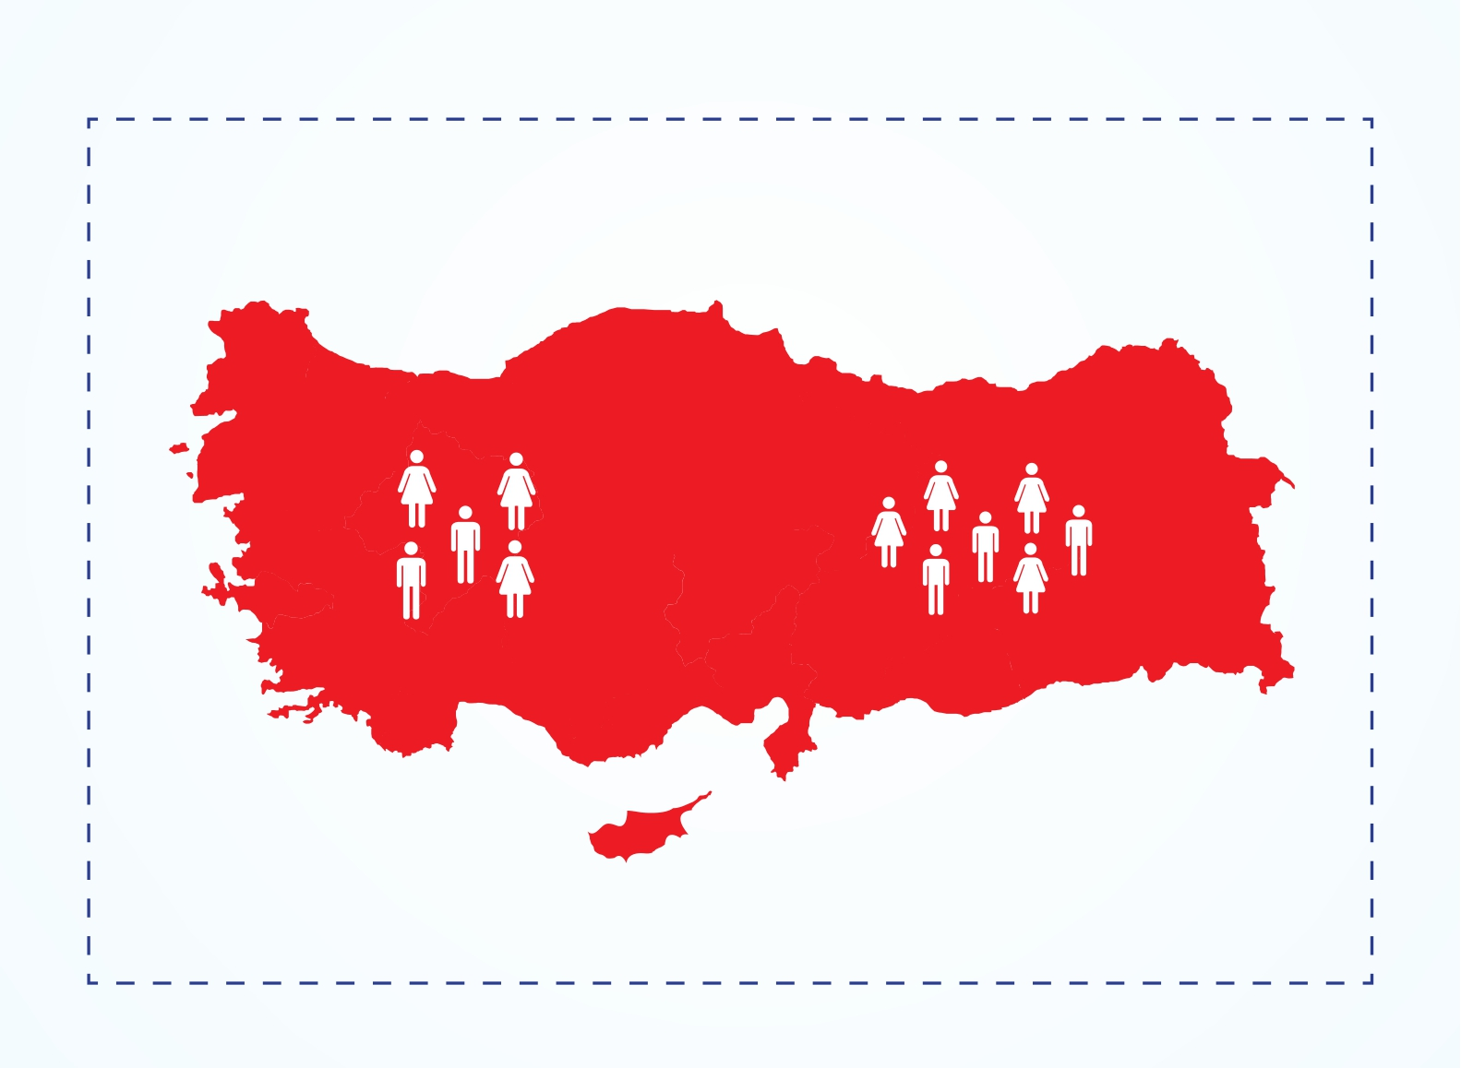
ÜLKEMİZDE DİYABET SIKLIĞI HIZLA ARTIYOR
1998 Yılında
%7,2
2010 Yılında
%13,7

Slide 12
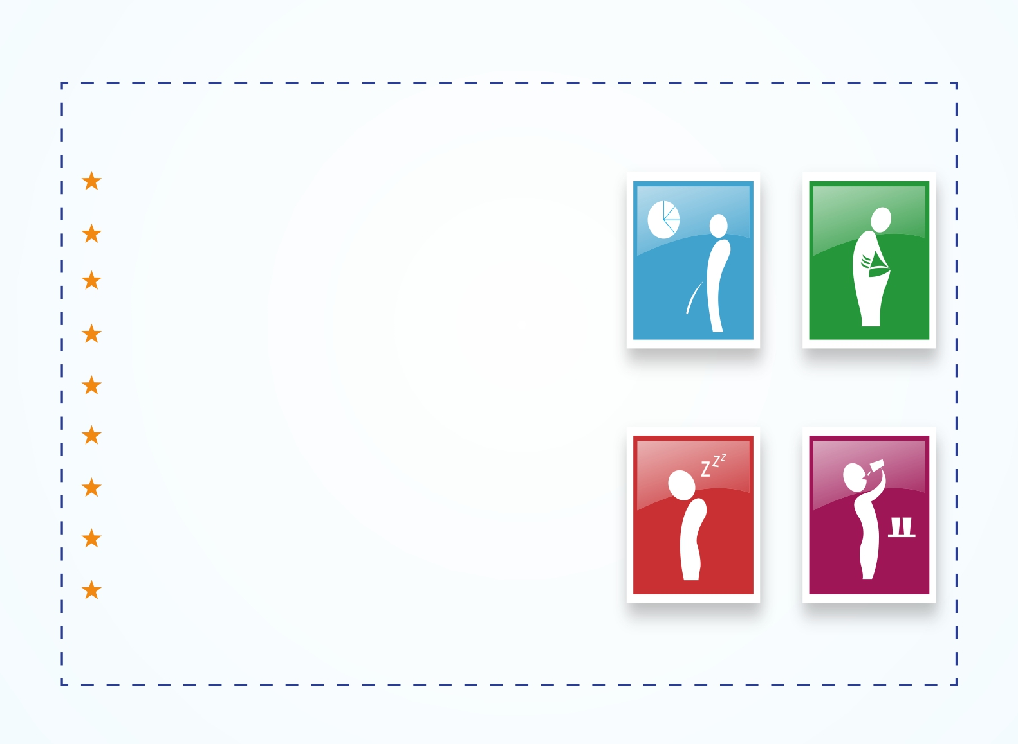
DİYABET BELİRTİLERİ NELERDİR?
Çok su içme
Çok idrara çıkma
Gece sık idrara çıkma
Çok yemek yeme
Ağırlık artışı veya zayıflama
Bulanık görme
Genital bölgede kaşıntı
Halsizlik, yorgunluk
Diğer belirtiler; cilt kuruluğu vücudun kıvrım,
Sık idrara
Kilo kaybı
Çok su içme
çıkma
büklüm yerlerinde kaşıntı, infeksiyonlar
Halsizlik

Slide 13
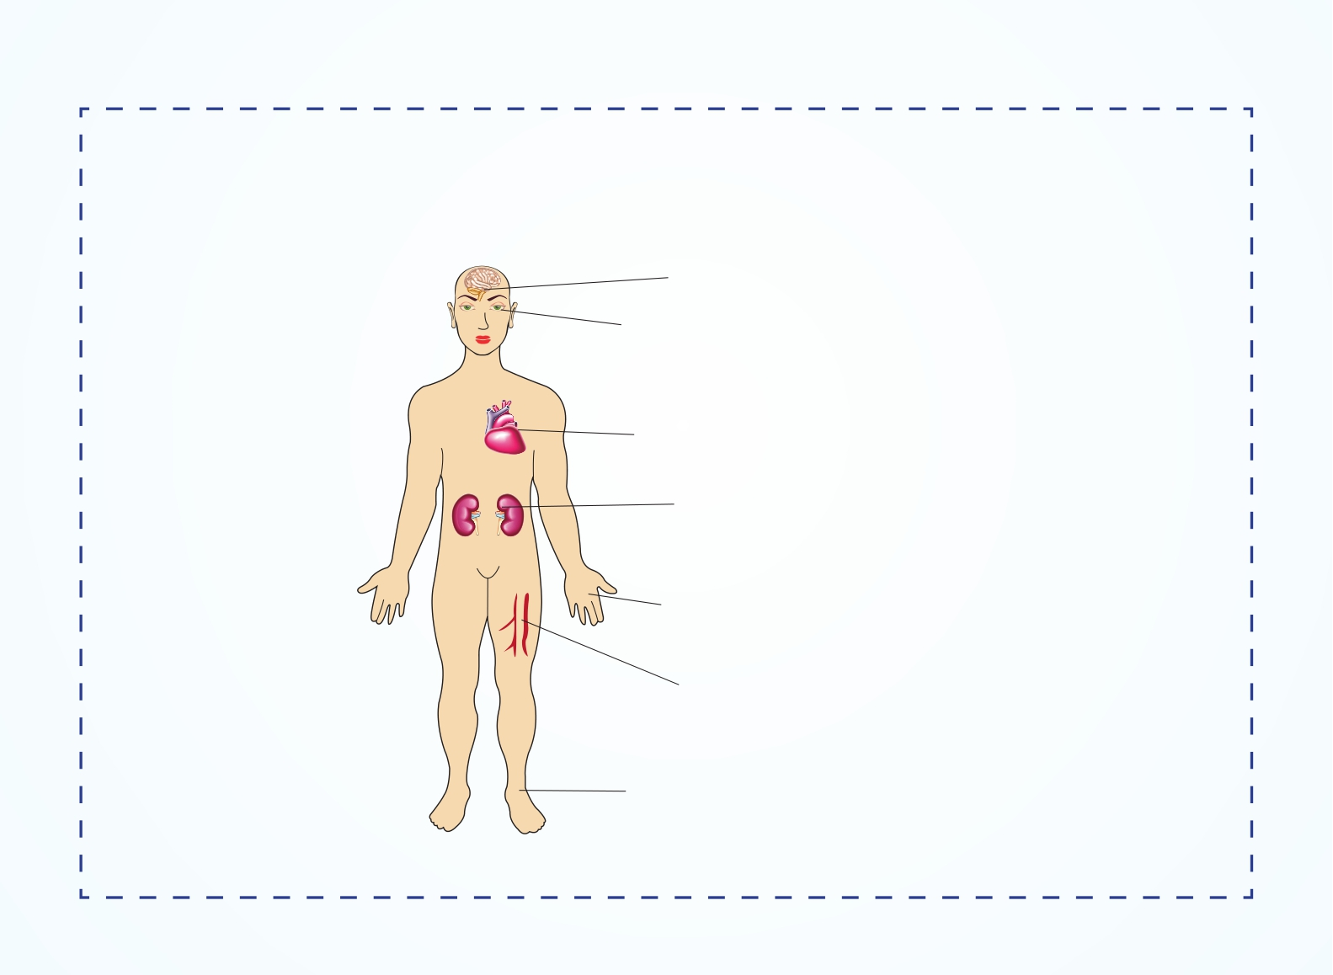
DİYABET İYİ KONTROL EDİLMEZSE VÜCUTTAKİ
ORGANLARA ZARAR VERİR
İnme
Diyabetik göz hastalığı
(Retinopati ve katarakt)
Kalp hastalığı ve hipertansiyon
Böbrek hastalığı
Sinir hasarı
Diyabetik sinir hasarı
(Nöropati)
Ayak yarası,
gangren ve amputasyon

Slide 14
DİYABETLE YAŞAMIN 4 ALTIN KURALI VARDIR
DİYABET TEDAVİSİ

Slide 15
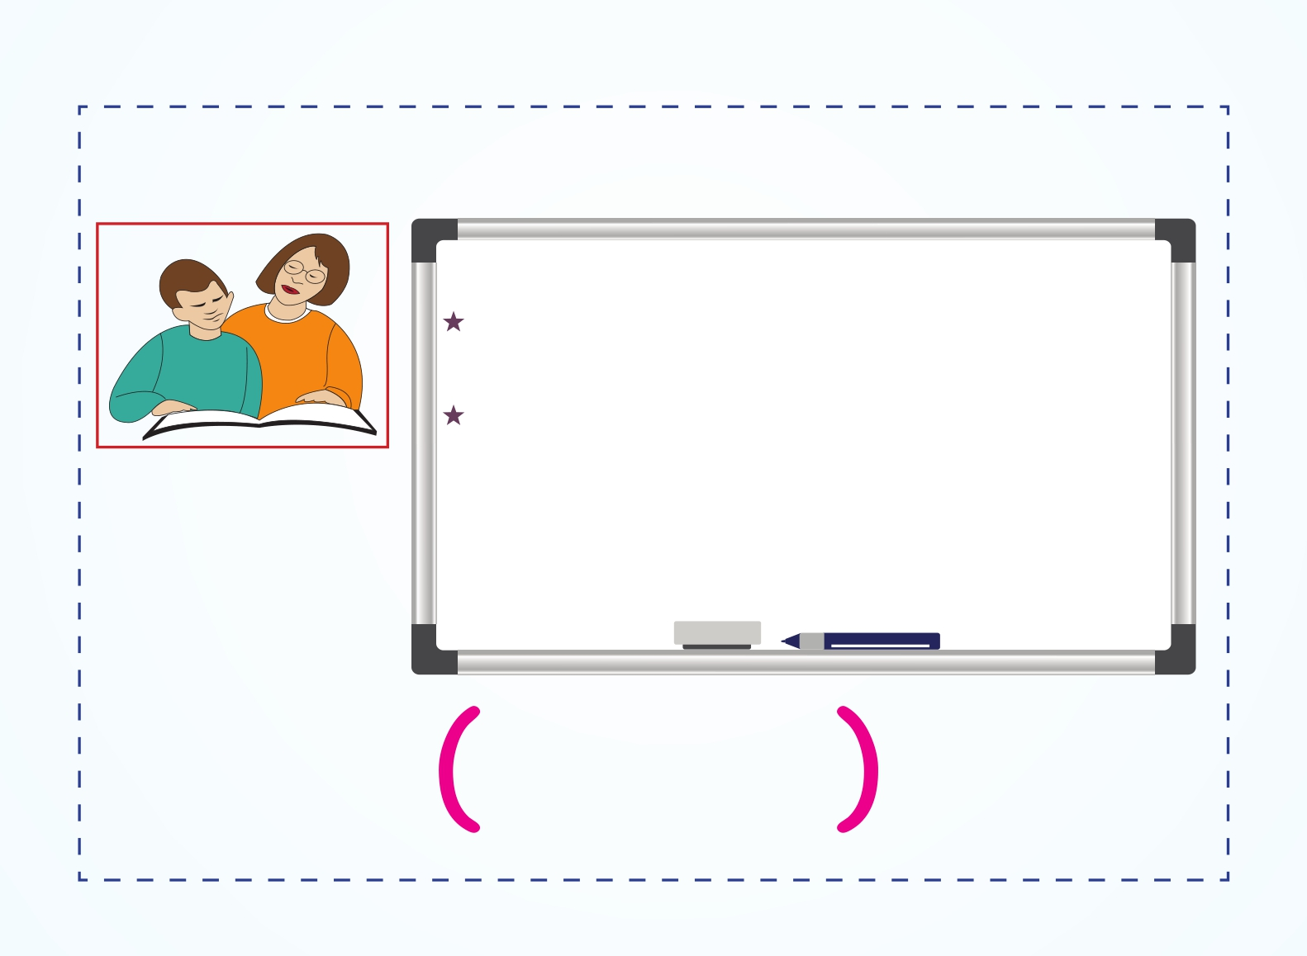
DİYABET EĞİTİMİ HERKES İÇİNDİR
Diyabet eğitimi alanlar;
Diyabet, tedavisi ve diyabetin vereceği zararları
nasıl önleyebileceği konusunda bilgilenir
İlaçlarını ve insülinini doğru kullanmayı
Kan şekerini ölçmeyi, düşük veya yüksekse ne
yapması gerektiğini
Ayakları dahil tüm vücuduna nasıl bakacağını
öğrenir
Eğitim, diyabetli bireyin
bilinçlenmesini sağlar.

Slide 16
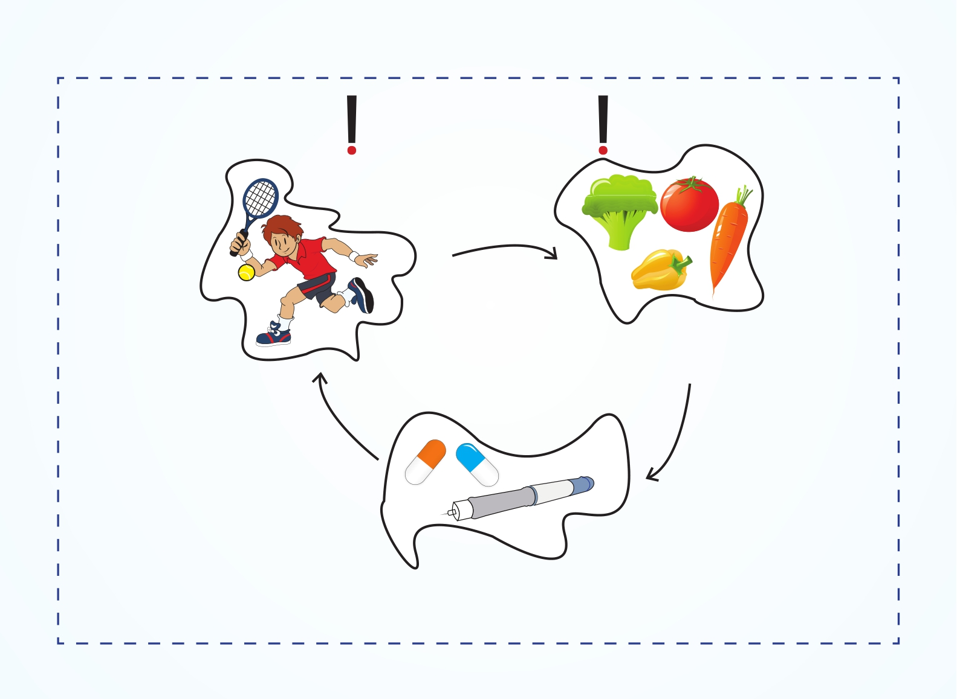
UNUTMAYALIM
Egzersiz
Tıbbi Beslenme
Tedavisi
İNSÜLİN
İlaç - İnsülin Tedavisi

Slide 17
HATIRLAYALIM
1. Kan glukozunun vücuttaki rolü nedir?
2. İnsülinin kan glukozu, karaciğer, kas ve yağ dokusu üzerine etkisi
nelerdir?
3. Açlık ve tokluk kan şekerinin normal değerleri nedir?
4. Diyabet neden oluşur ve tipleri nelerdir?
5. İnsülin direnci nedir?
6. Tip 2 diyabetin oluşumu için risk faktörleri nelerdir?
7. Diyabet tedavisinin temel bileşenleri nedir?

Slide 18
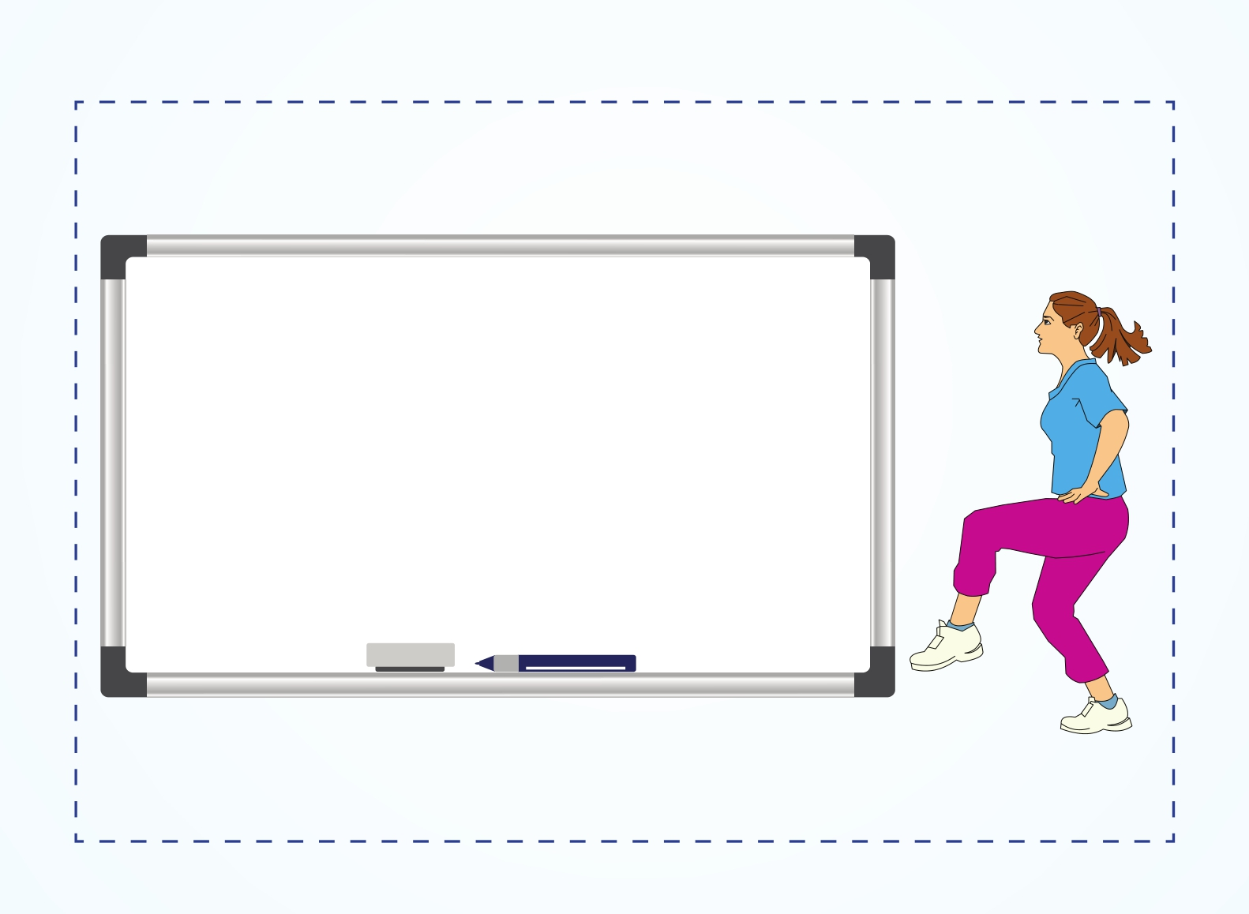
DİYABET TEDAVİSİ
1. Yaşam tarzı değişikliği
Tıbbi beslenme tedavisi
Egzersiz
2. Eğitim ve psikososyal destek
3. Farmakolojik tedavi
İnsülin dışında kan şekerini düzenleyici ilaçlar
İnsülin

Slide 19
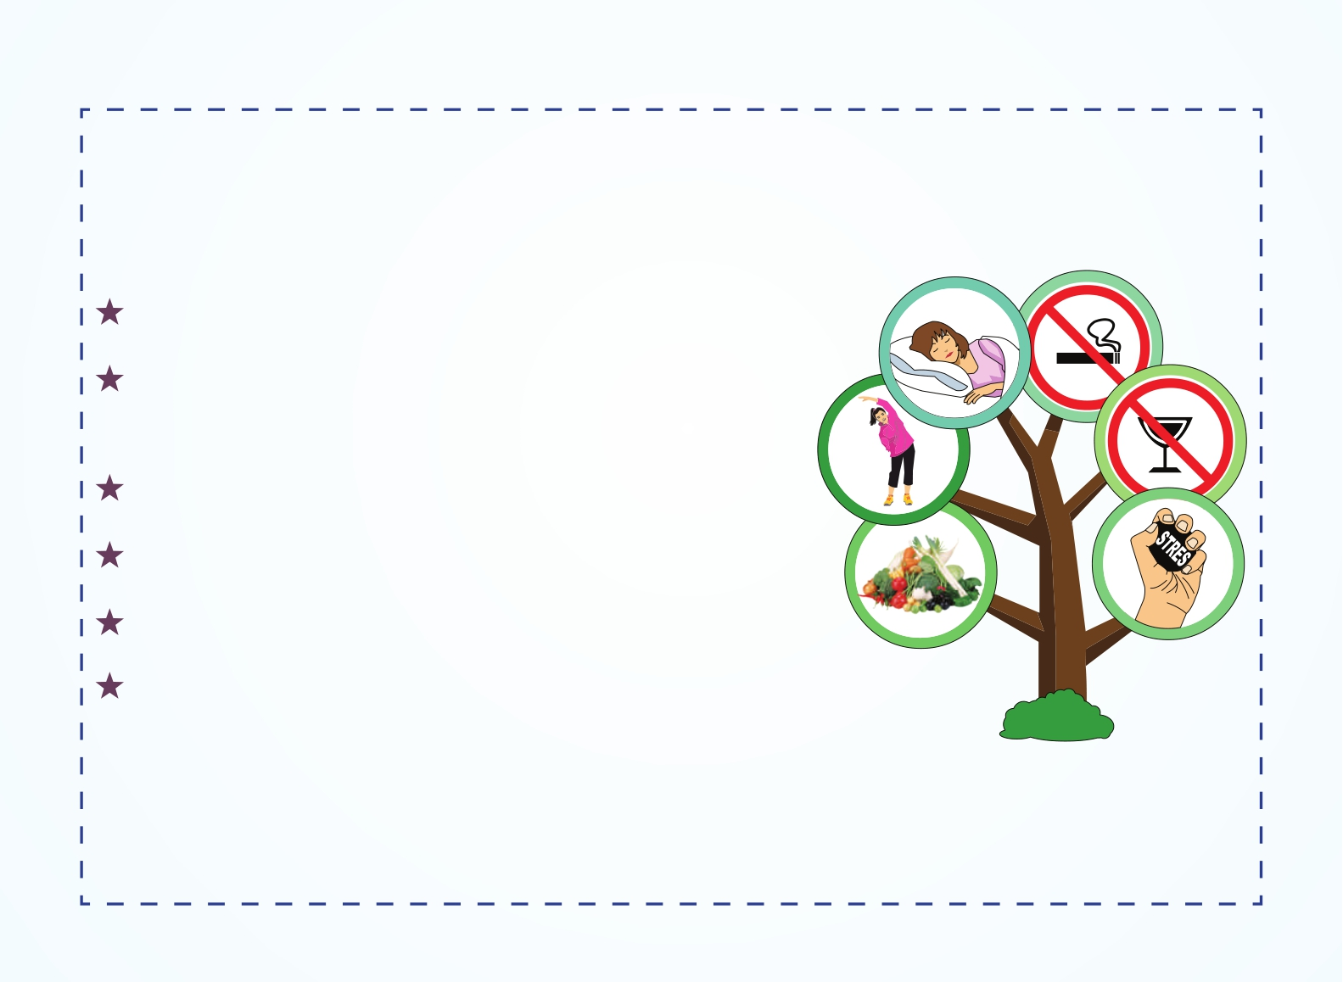
YAŞAM TARZI DEĞİŞİKLİĞİ
Sağlıklı beslenmek
Yeterli fiziksel aktivite – düzenli egzersiz
yapmak
Yeterince uyumak
Sigaradan kaçınmak
Alkol almamak (en azından tüketimini sınırlamak)
Stresten uzak durmak
(veya stres ile başa çıkmayı öğrenmek)

Slide 20
DİYABET TEDAVİSİ
Diyabetli bireyler sağlıklı ve uzun
yaşamak için iyi tedavi olmak
zorundadır.
Tip 1 diyabetli hastalarda sık aralıklı, çoklu doz insülin tedavisi uygulanması gerekir.
Tip 2 diyabetli hastalarda ise ağızdan şeker düşürücü haplar ve insülin injeksiyonları gerekebilir.
Diyabet eğitimi, sağlıklı ve dengeli beslenme, düzenli fiziksel aktivite ve iyi bakım hem Tip 1 hem de Tip 2 diyabet tedavisinin ana unsurlarıdır.

Slide 21
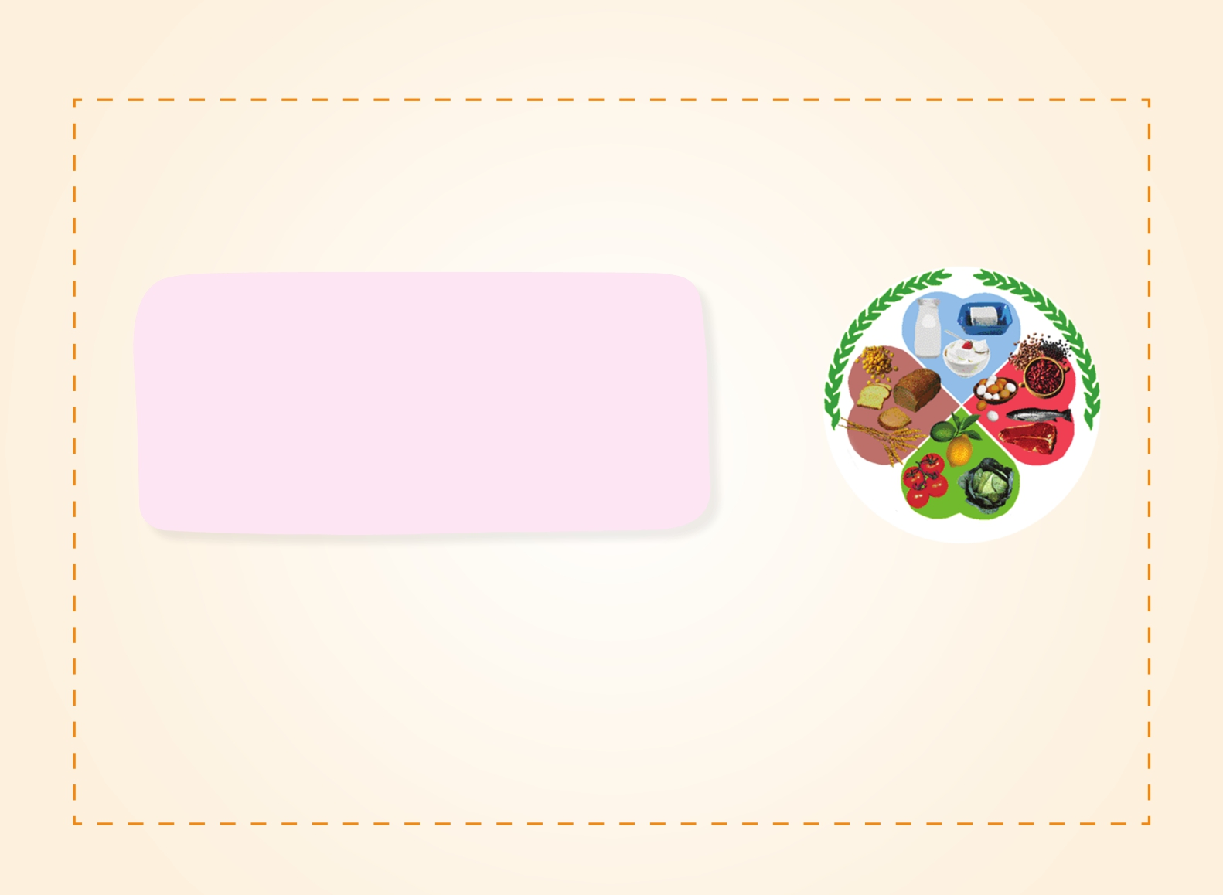
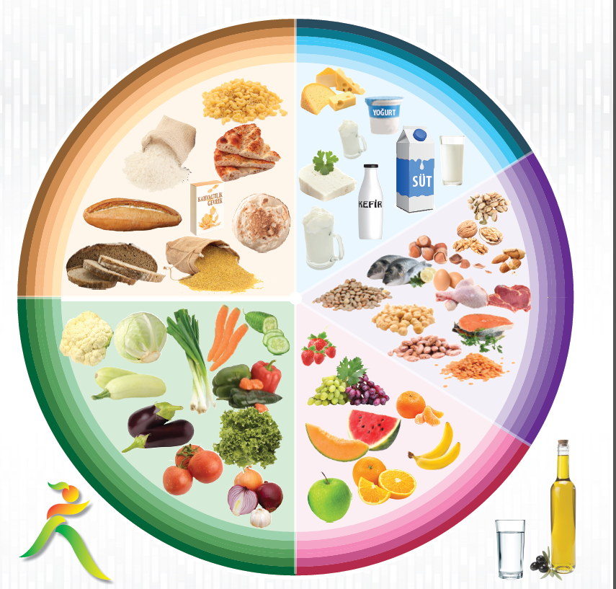
BESLENME TEDAVİSİ
Diyabetli birey: Bireysel özelliklerine
göre değişen enerji ve besin ögesi
ihtiyacını yeterli ve dengeli beslenerek
alışkanlıkları kazanmalıdır.
karşılamalı ve sağlıklı beslenme

Slide 22
BESİN ÖGELERİ
Karbonhidrat
Protein
Yağ
Vitamin
Mineral
Su

Slide 23
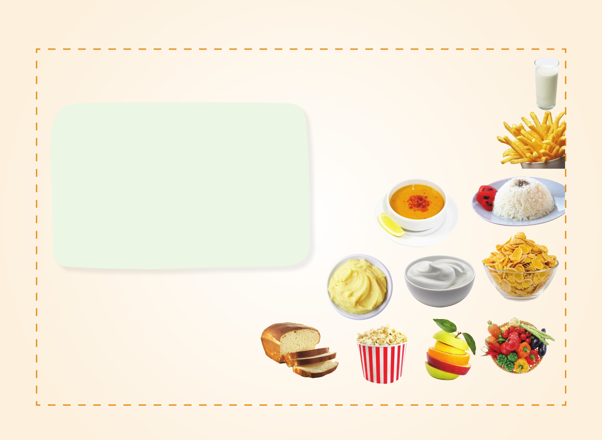
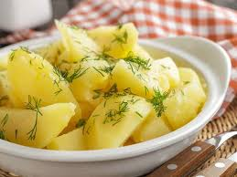
KARBONHİDRAT
Vücudun temel enerji kaynağıdır.
Tahıllar, nişastalı besinler, kuru
baklagiller, süt, yoğurt, ayran,
meyveler ve sebzeler karbonhidrat
içeren besinlere örnek olarak
verilebilir.

Slide 24
PROTEİN
Hayvansal ve bitkisel besinlerde
bulunur.
Vücut dokularının gelişmesini ve
gerektiğinde onarılmasını sağlar. Kas
dokusunu oluşturur.

Slide 25
YAĞ
Sıvı yağlar, margarin, krema;
ayrıca sucuk gibi et ürünleri,
kabuklu yemişler yağ içeriği yüksek
besinlerdir.

Slide 26
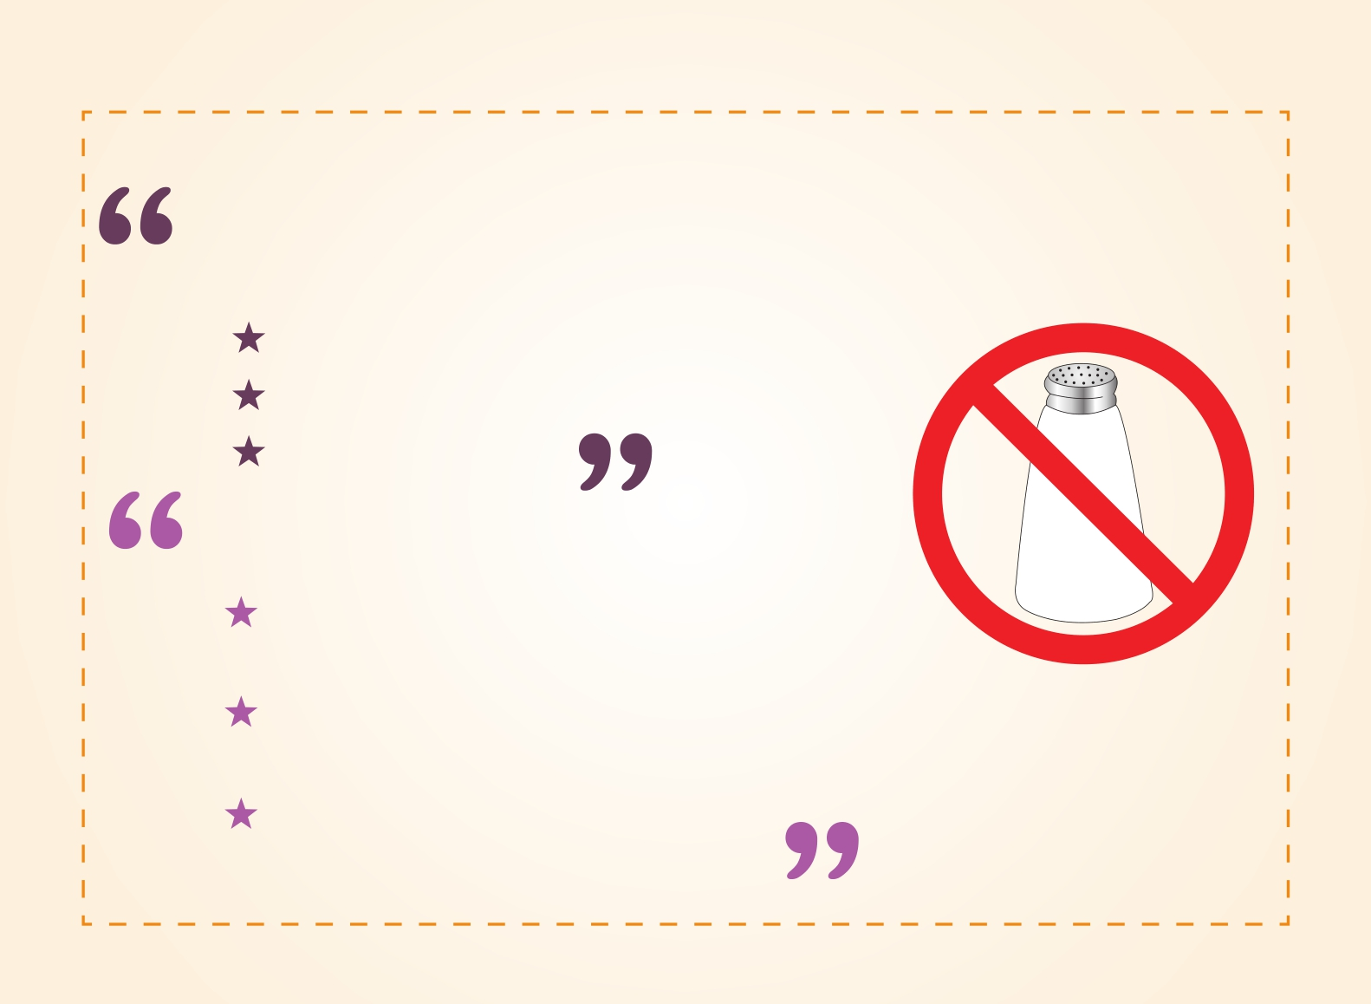
TUZ
Tuz tüketiminin sınırlandırılması
gereken durumlar:
Hipertansiyon
Kalp hastalığı
Böbrek hastalığı
Tuz tüketimini artıran nedenler:
Yemeğin tadına bakmadan tuz ekleme
alışkanlığı
Ev dışında yenilen yemek sayısının
artması
Hazır besin, konserve besin tüketim
sıklığının ve miktarının fazla olması
TUZ

Slide 27
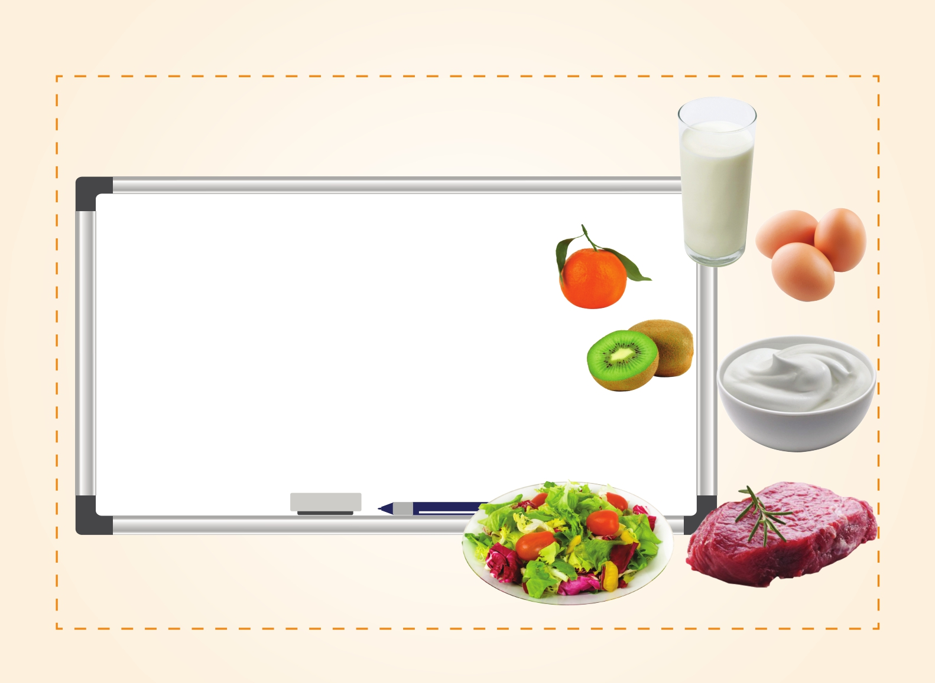
VİTAMİNLER VE MİNERALLER
Sebze ve meyveler başta olmak üzere tüm besinler çeşitli
vitamin ve mineralleri içermektedir.
Örneğin;
Portakal, mandalina, kivi gibi meyveler C vitamini içerir
Süt, yoğurt, peynir kalsiyum içerir
Kırmızı et, yumurta demir ve B 12 vitamini için iyi kaynaklardır
Besinlerle alım düzeyi yeterli olduğunda vitamin ve mineral
desteği alınması gerekmez

Slide 28
POSA (LİF)
Besinlerin sindirilmeden atılan kısmıdır.
Elma, greyfurt, limon, portakal gibi
meyveler, yulaf, kuru baklagiller ve birçok
sebze çözünür posa içerir.
Posanın bu türü:
- Mide boşalmasını geciktirir
- Karbonhidratların sindirimini yavaşlatır
- Kan şekeri ve kan yağlarının kontrolünü
sağlar

Slide 29
POSA TÜKETİMİNİ ARTIRMAK İÇİN....
Beyaz ekmek yerine tam tahıl, yulaf veya
çavdar ekmeği
Pirinç veya makarna yerine bulgur
Meyve suyu yerine meyve tüketilmeli
Kabuğu ile yenilebilen meyvelerin kabuğu
soyulmamalı, iyice yıkandıktan sonra kabuğu
ile birlikte yenilmeli
Öğünlerde mutlaka sebze ve salata tüketilmeli
Haftada 2-3 defa kuru baklagil yenilmelidir

Slide 30
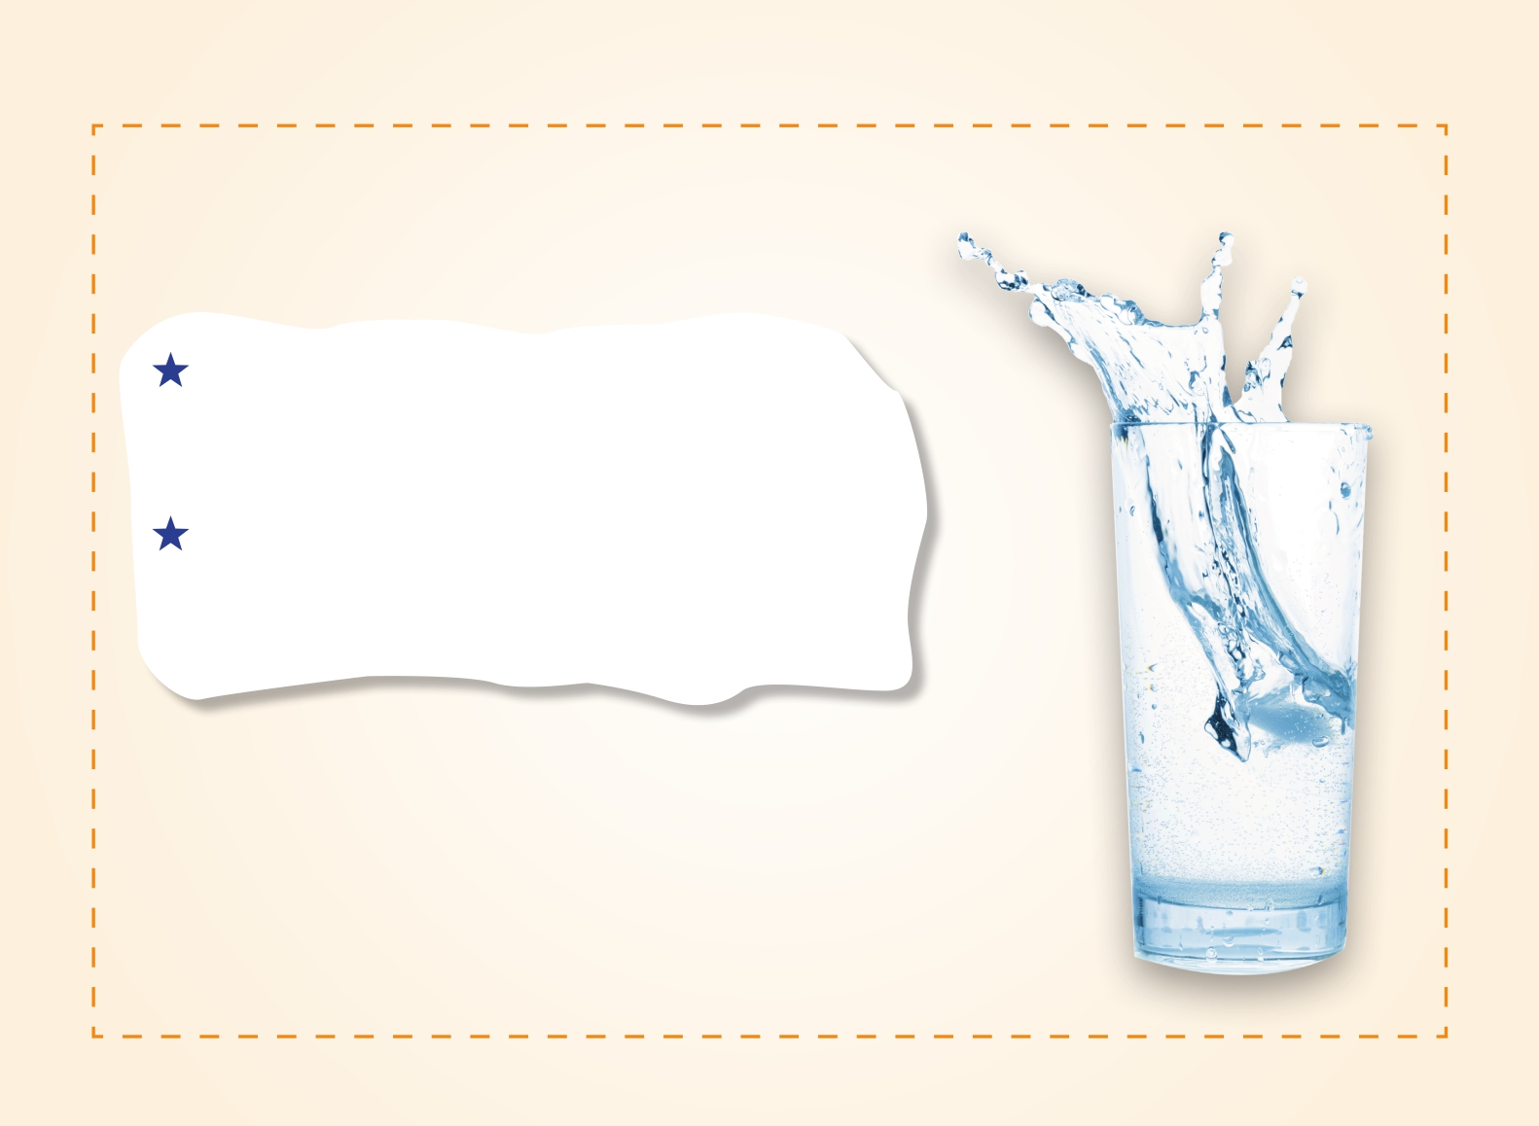
SU
Vücudun artık maddelerden arınması
ve düzenli çalışması için su tüketimi
önemlidir.
İhtiyaç duyulan su miktarı yaş gruplarına
göre değişmekle birlikte, günde ortalama
8-10 bardak ‘su’ tüketilmelidir.

Slide 31
BESİN GRUPLARI
Yağ (katı-sıvı)
Her bir besin grubunun besin ögesi
Şeker
Karbonhidrat
Süt ve Yoğurt
Karbonhidrat,
protein, yağ
Sebze
Karbonhidrat,
Soframızda ve tabağımızdaki besinler
Et ve Ürünleri
Protein, yağ
Meyve
Tabağımızda yer alması gereken
besinlerde porsiyon kontrolü
sağlanmalıdır.
lif
Karbonhidrat
Ekmek, Tahıllar, Nişastalı Besinler
Karbonhidrat, protein, lif

Slide 32
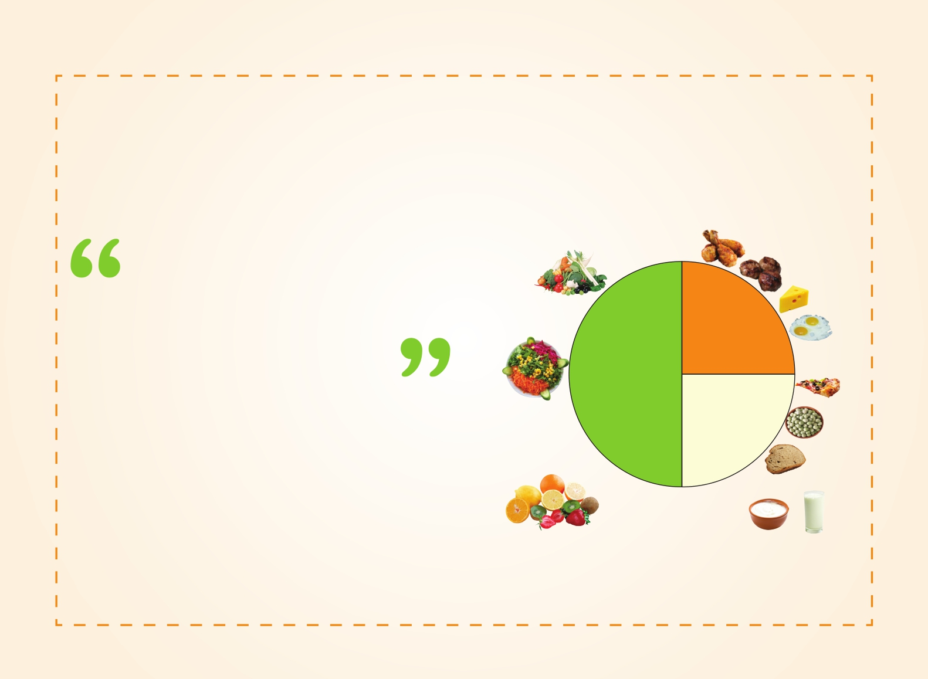
SAĞLIKLI BESLENMEK İÇİN TABAĞIMIZDAKİ VE
SOFRAMIZDAKİ BESİNLER
Besinleri çeşitlendirerek
Yumurta
vücudumuz için gereken besin
Sebze
Salata
Tam tahıl ekmeği
Tahıl
Kuru baklagil
Nişastalı besin
+
süt - yoğurt
meyve

Slide 33
Besin gruplarını içeren sağlıklı besinler, sağlıklı besin hazırlama ve
pişirme yöntemleri uygulanarak tabağımızdaki yerini almalıdır.
Yağ (katı-sıvı)
Şeker
Karbonhidrat
Süt ve Yoğurt
Karbonhidrat,
protein, yağ
Sebze
Karbonhidrat,
lif
Et
Peynir
Yumurta
Tam tahıl ekmeği
Tahıl
Nişastalı besin
Et ve Ürünleri
Protein, yağ
Meyve
Karbonhidrat
Sebze
Salata
Kuru baklagil
+
süt - yoğurt
Ekmek, Tahıllar, Nişastalı Besinler
Karbonhidrat, protein, lif
meyve

Slide 34
KAN ŞEKERİ DÜZEYİNİ ETKİLEYEN TEMEL BESİN ÖĞESİ:
KARBONHİDRATLAR

Slide 35
PROTEİN VE YAĞ TÜKETİMİNE DİKKAT !
Kan şekeri kontrolü için yağ ve protein
kaynağı olan besinleri fazla miktarlarda
tüketmek:
Böbrek ve kalp sağlığını olumsuz etkileyebilir,
Hipoglisemi sıklığını artırabilir,
Vücut ağırlığının artmasına neden olabilir.
Protein ve yağ içeren besinler bilinmeli ve
tüketim miktarlarına dikkat edilmelidir.

Slide 36
15 g. KARBONHİDRAT İÇEREN BESİN MİKTARLARI

Slide 37
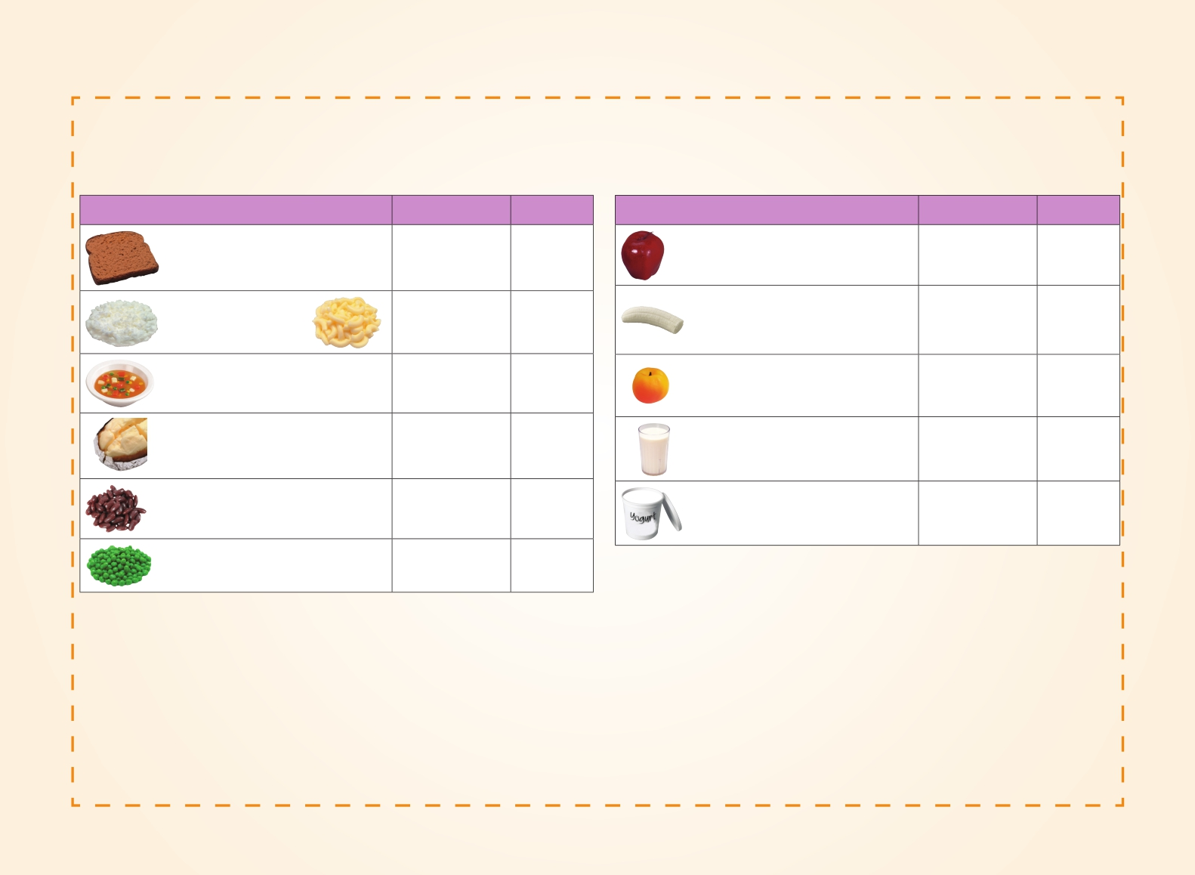
15 g. KARBONHİDRAT İÇEREN BESİN MİKTARLARI
Besin Ölçü Miktar
Besin Ölçü Miktar
1 ince dilim 25 g
1 küçük boy 100 g
Ekmek
Elma
3 yemek
kaşığı
1 orta boy
kepçe
20 g çiğ
200 ml
1 küçük boy 70 g
1 ortaboy 150 g
Pilav - makarna
Çorba
Muz
Şeftali
1 küçük boy 90 g
1.5 su
bardağı
300 ml
Patates
Süt
Kuru baklagiller (nohut,
Bezelye
4 yemek
kaşığı
4 yemek
100 g
100 g
1.5 su
kuru fasulye, mercimek vb)
bardağı
300 ml
Yoğurt
kaşığı

Slide 38
Kan şekerini hızlı yükselten besinler
(Glisemik indeksi yüksek besinler)
Kan şekerini daha geç ve daha yavaş
yükselten besinler
(Glisemik indeksi düşük besinler)
Şeker Tam Tahıl
Ekmeği
Ekmek
Pilav
Patates
Püresi
Makarna
Kuru
Baklagiller
Sebzeler
Kepekli
Bisküvi

Slide 39
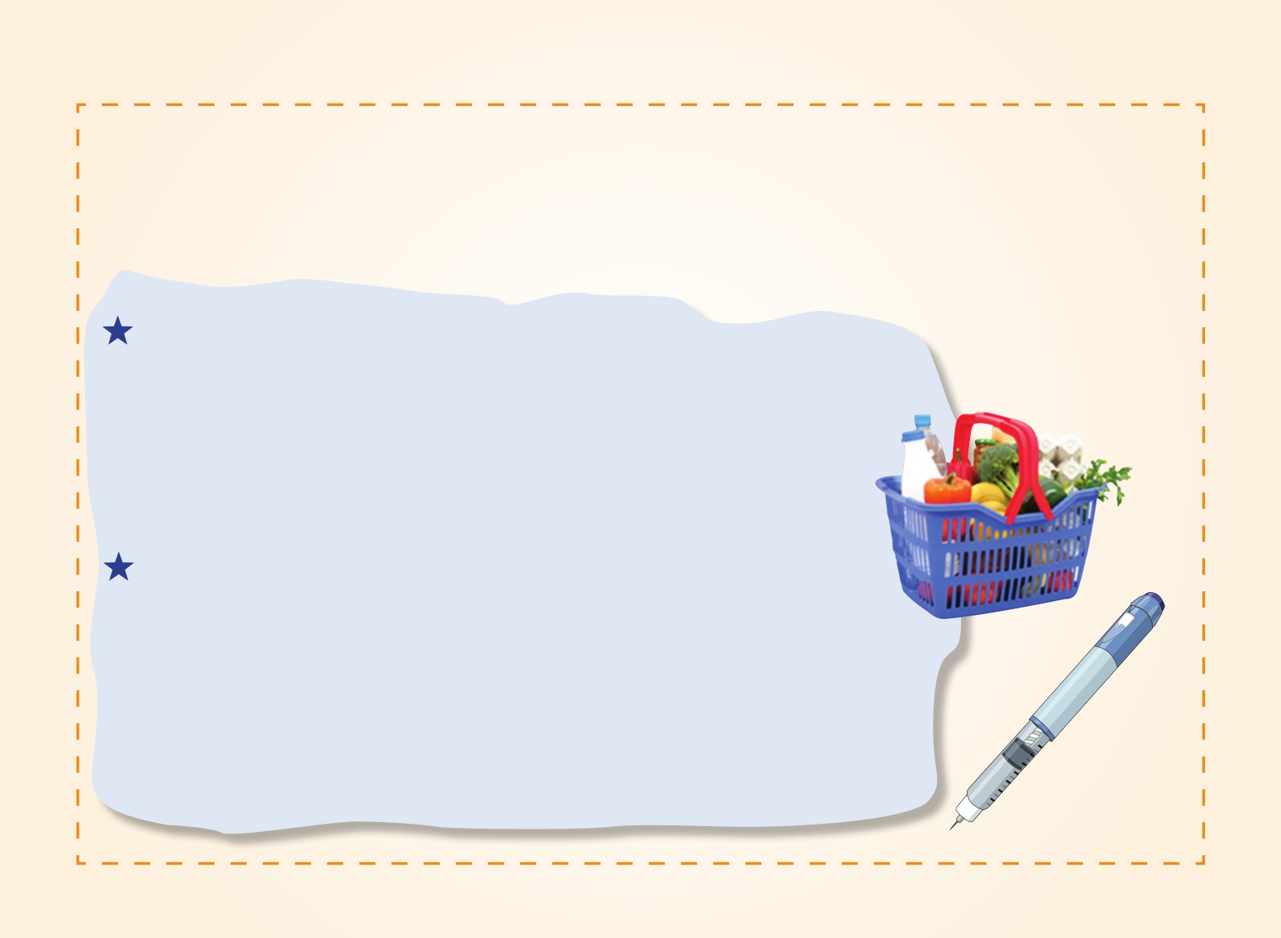
TİP 1 DİYABETTE
TIBBİ BESLENME TEDAVİSİ PRENSİPLERİ-1
Geleneksel insülin tedavisinde:
Ana ve ara öğün zamanı insülin tedavisine göre ayarlanır.
Besin grupları, besin öğeleri ve porsiyon miktarları
bireysel gereksinimlere göre belirlenir.
Yoğun insülin tedavisinde:
Beslenme alışkanlıklarına, fizik aktivite durumuna göre
insülin tedavisi ayarlanır.
Öğün planlamasında karbonhidrat sayımı yöntemi tercih
edilir.

Slide 40
TİP 1 DİYABETTE
TIBBİ BESLENME TEDAVİSİ PRENSİPLERİ-2
Öğün planı ve insülin dozlarını ayarlamak için evde
kendi kendine kan şekeri izlemi sonuçlarından
yararlanılır.
Glukoz, kan basıncı ve lipid düzeyleri için hedef
değerlere odaklanılır.
Yağ tüketimi azaltılır.
Besin seçimi sağlıklı beslenme ilkelerine göre
belirlenir.

Slide 41
TİP 2 DİYABETTE
TIBBİ BESLENME TEDAVİSİ PRENSİPLERİ-3
Ana ve ara öğünlerde tüketilecek karbonhidrat miktarı saptanır,
karbonhidrat tüketiminin günden güne benzer miktarda olması önerilir.
Fiziksel aktivite artırılır.
Kan şekeri, HbA1c, kan basıncı ve lipid düzeyleri izlenir.
Oral antidiyabetik ilaç veya insülin tedavisi başlanmışsa beslenme
tedavisi medikal tedaviye göre yeniden değerlendirilir.

Slide 42
KİLO KONTROLÜ ÖNEMLİDİR!
Vücut ağırlığındaki fazlalık insülin direncine neden
olur ve kan şekeri yükselir.
Vücut ağırlığının azalması sonucunda hücre ve dokular
insülini kullanmaya başlar ve kan şekeri kontrol altına
alınabilir.
Yağ dokusunun azalması kan yağlarını ve kan basıncını
olumlu yönde etkiler.
Fazla kilolu bireylerin;
Yağ tüketimini azaltması
Sebze, meyve tüketimini artırması
Öğünlerini düzenli olarak alması
Fiziksel aktivitesini artırması önerilir

Slide 43
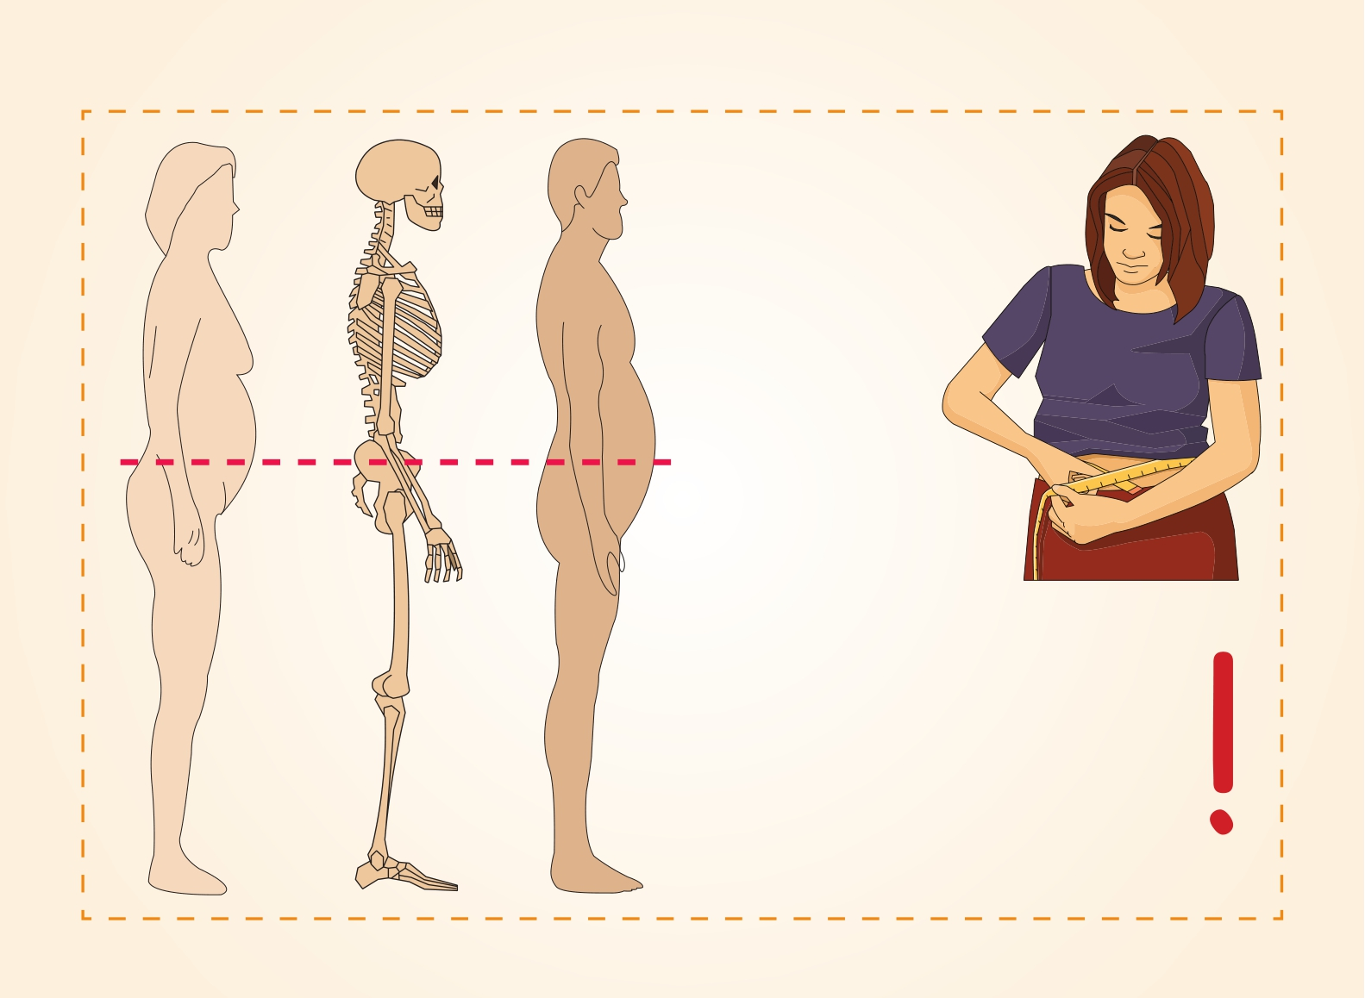
Bel çevresinin
Kadınlarda 88 cm’den,
Erkeklerde 102 cm’den fazla olması
tip 2 diyabet için risk oluşturur.

Slide 44
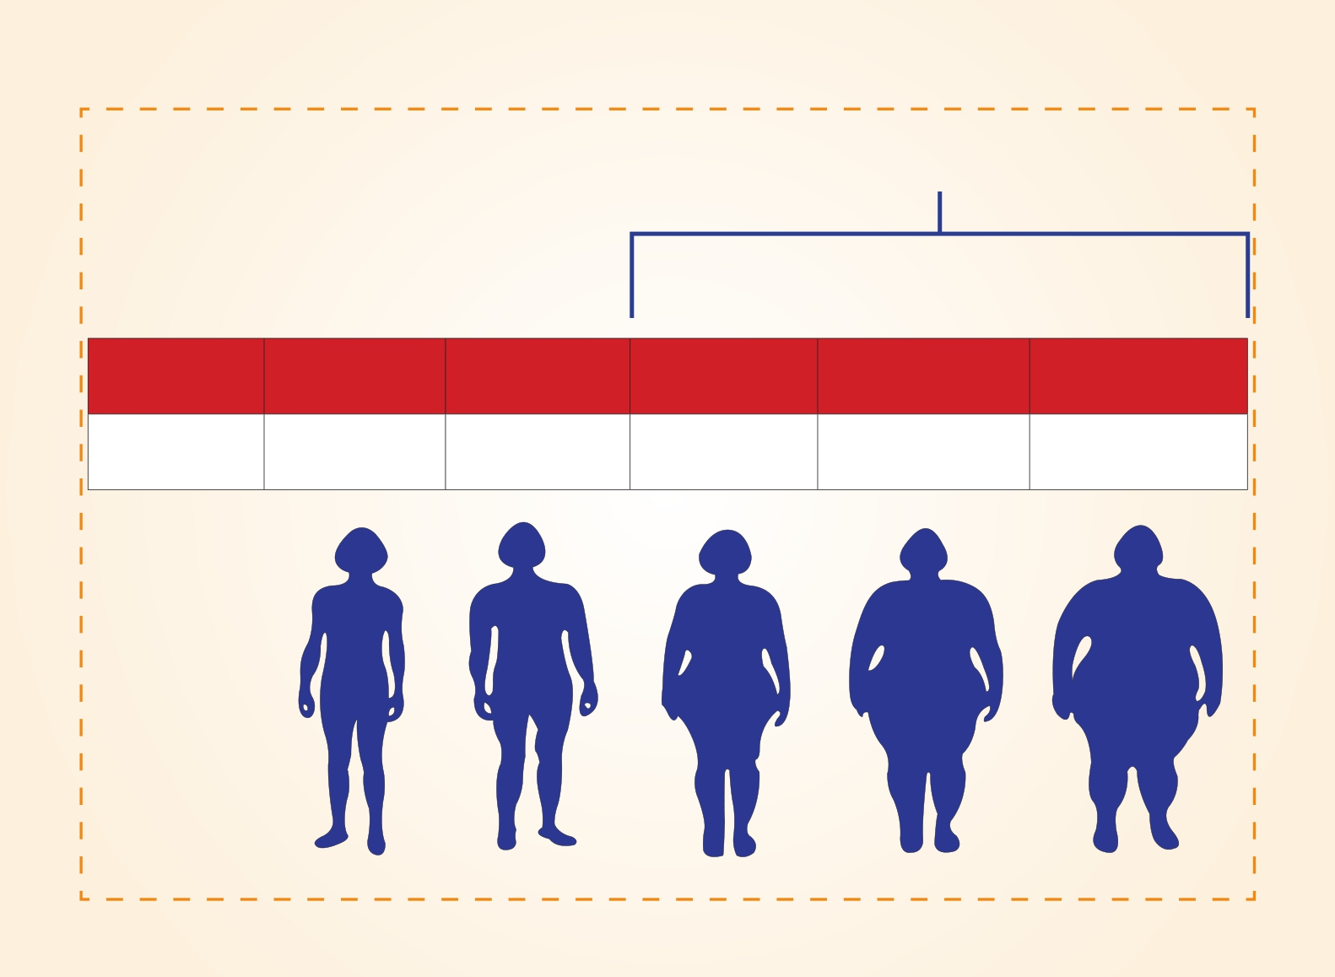
Obezite
BKİ Normal Fazla Kilolu Hafif Obez Orta Obez Ağır Obez
kg / m2 18.5 - 24.9 25 - 29.9 30 - 34.9 35 - 39.9 ≥40

Slide 45
DİYABETİK VEYA LIGHT ÜRÜNLER SAĞLIKLI MI?
Diyabetik veya light ürünler konusunda
dikkatli olunmalıdır. Besin etiketinde yer alan
içindekiler kısmı mutlaka okunmalıdır.
Diyet ürünleri yeterli ve dengeli beslenmeye
katkıda bulunabilecek ürünler değildir ve
ayrıca diyet olmayan benzerlerine kıyasla
daha fazla yağ ve enerji içerebilmektedir.

Slide 46
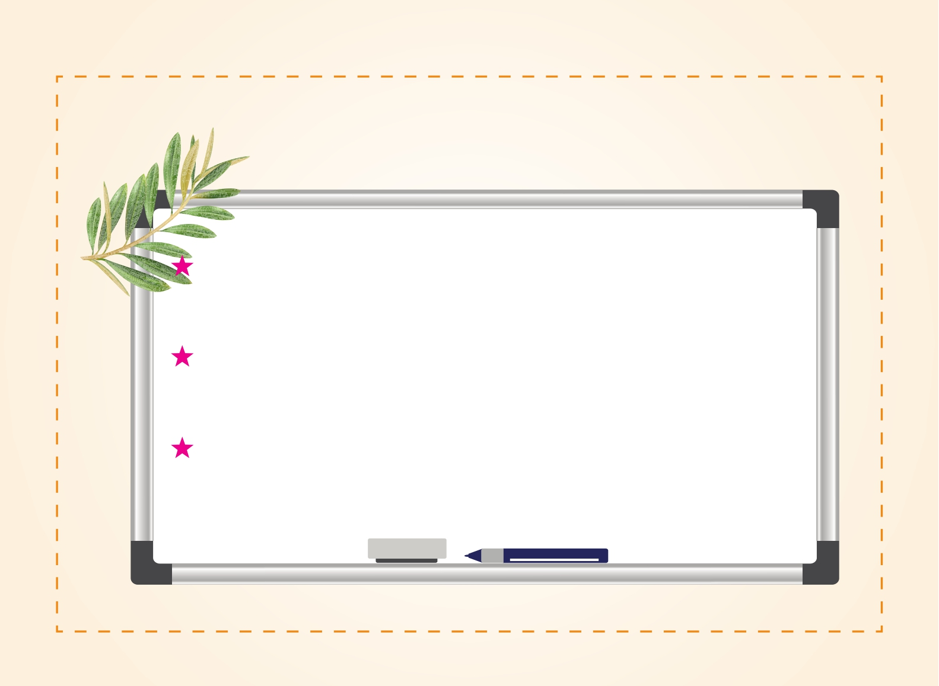
ÇEŞİTLİ BİTKİLER VEYA BAHARATLAR KAN ŞEKERİNİ
DÜŞÜRÜR MÜ?
Bazı bitki ve yiyeceklerin kan şekerini düşürdüğü bilgisi doğru
değildir.
Bu tarz uygulamalar ve yanlış inanışlar aksine kan şekerinin
yükselmesine neden olarak zarar verebilir.
Diyabet ekibinin önerdiği tedavi dışında alternatif bir tedavi
arayışına girilmemelidir.

Slide 47
TEMEL MESAJLAR-1
Temel Yapı Taşlarından Biridir!
Sağlıklı beslenerek, doğru besinleri seçerek, ilaç ve insülin
tedavisinin gerektirdiği öğün düzenine ve öğün sayısına
uyarak kan şekeri kontrolü sağlanabilir.
Beslenme tedavisi bireye özgüdür. Standart bir beslenme
tedavisi oluşturulamaz.
Öğün saatleri geciktirilmemeli, öğün atlanmamalıdır.
Sağlıklı Beslenme Diyabet Tedavisinin

Slide 48
TEMEL MESAJLAR-2
Kan şekerinin ana kaynağı karbonhidratlardır.
Tam taneli tahıllar, meyve, sebze, kuru baklagil, düşük yağlı süt
ve yoğurt gibi besinlerden karbonhidrat tüketimi sağlanmalıdır.
Karbonhidrat gereksinimi yaş, vücut ağırlığı, fiziksel aktivite
düzeyi gibi birçok faktörden etkilenir.
Alınması gereken enerji, karbonhidrat, protein ve yağ miktarı
için diyetisyene danışılmalıdır.
Bireye önerilenden az veya fazla karbonhidrat tüketilmesi kan
şekerinde dalgalanmalara yol açar.

Slide 49
TEMEL MESAJLAR-3
Diyabetli bireyler BKİ’yi ve bel çevrelerini ölçmeli ve düzenli
olarak takip etmelidir.
Kilo fazlalığı varsa mutlaka küçük adımlarla ideal kiloya ulaşım
planlanmalıdır.
Katı yağ yerine sıvı yağ kullanımı tercih edilmelidir.
Kolesterol et, süt, yoğurt, yumurta gibi hayvansal besinlerde
bulunur.
Balık, yağsız et, yarım yağlı süt ve yoğurt tüketimi hayvansal
kaynaklı protein gereksinimini sağlar ve doymuş yağ ve kolesterol
alımını azaltır.

Slide 50
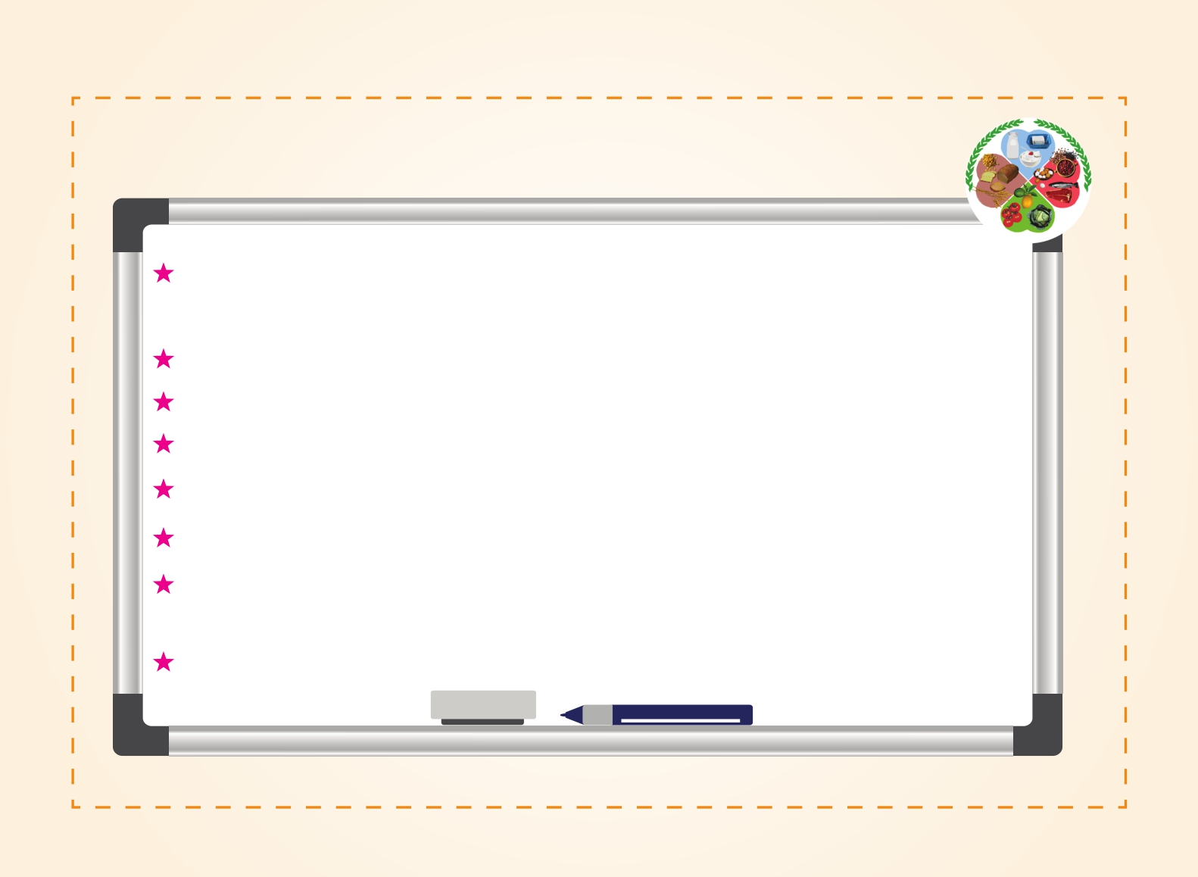
TEMEL MESAJLAR-4
Bisküvi vb. paketlenmiş ürünler tüketilmemeli veya tüketim sıklığının
azaltılmalıdır.
Her öğünde farklı besin gruplarına yer verilmelidir.
Şeker, tuz ve yağ oranı yüksek besin tüketimi sınırlandırılmalıdır.
Konserve veya işlenmiş besinler yerine taze besinler tüketilmelidir.
Her gün sebze ve meyve tüketilmelidir.
Kuru baklagil tüketimi artırılmalıdır.
Haşlama, buğulama gibi düşük yağlı pişirme yöntemleri tercih
edilmelidir.
Gün içinde 8-10 bardak su içilmelidir.

